Slide 1


CHỦ ĐỀ 8
Phong cảnh
quê hương

Slide 2



T
I
Ế
T
1
Phong cảnh quê hương

Slide 3
Bài hát
kết thúc
Chúng ta
vào bài
mới

Slide 4


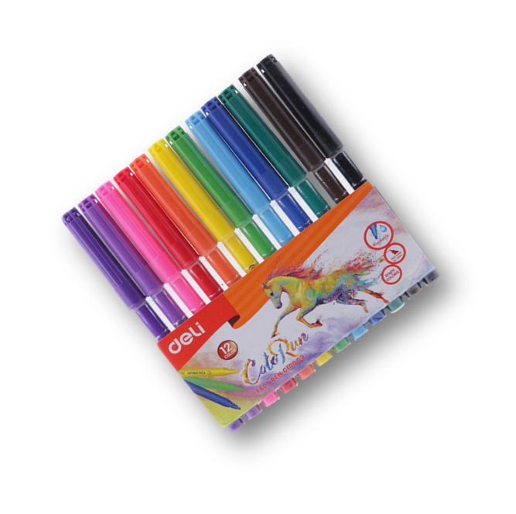
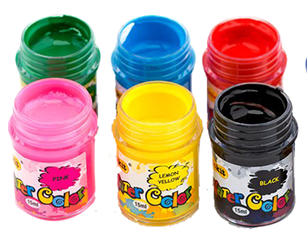

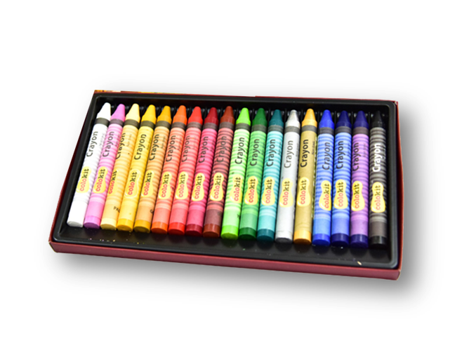

Chuẩn bị đồ dùng học tập

Slide 5

Hoạt
ĐỘNG
1
Khám phá

Slide 6
2
Quan sát, thảo luận về
phong cảnh trong cuộc sống

Slide 7
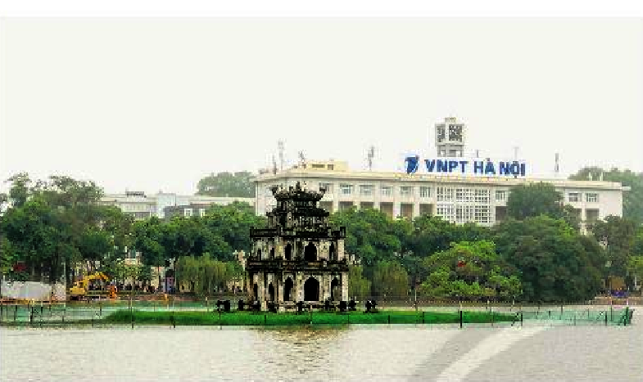
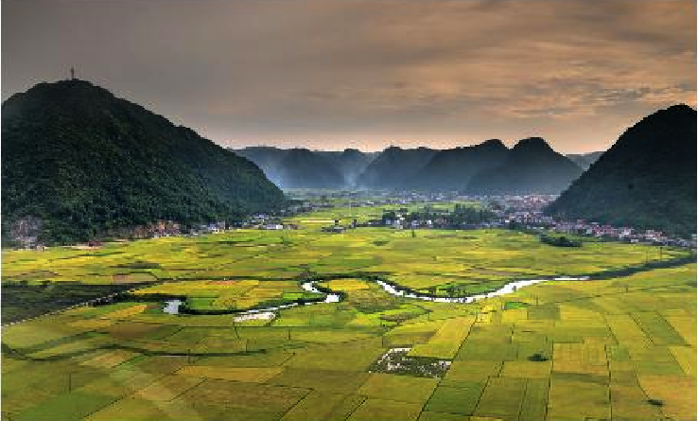
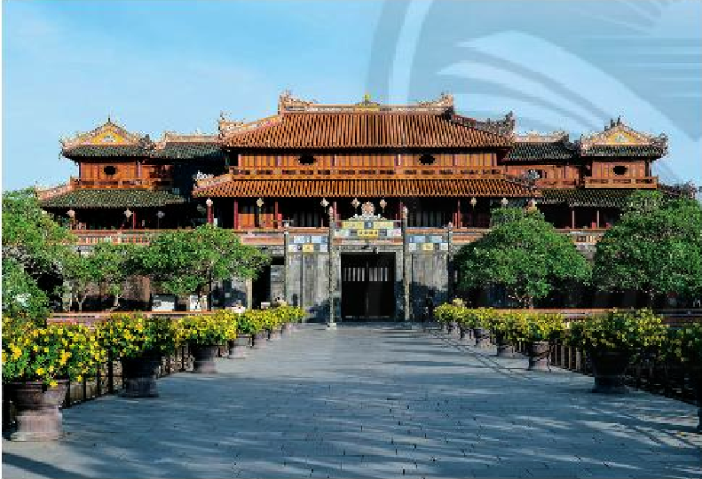
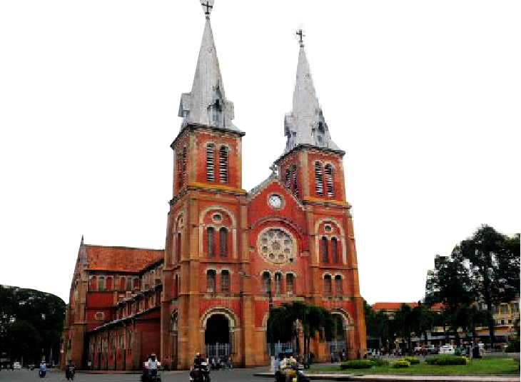
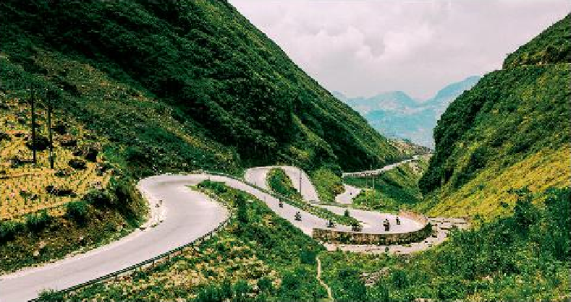
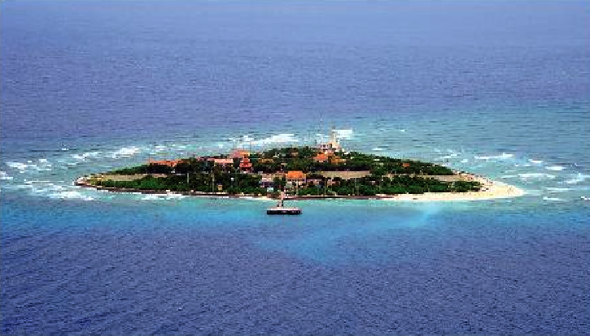
Phong cảnh trong tự nhiên
Tháp Rùa-- Hà Nội
Cánh đồng Bắc Sơn
Ngọ Môn- Huế
Nhà thờ
Đức Bà
TP HCM
Đường đèo-Hà Giang
Thị Trấn Trường Xa – Khánh Hòa

Slide 8
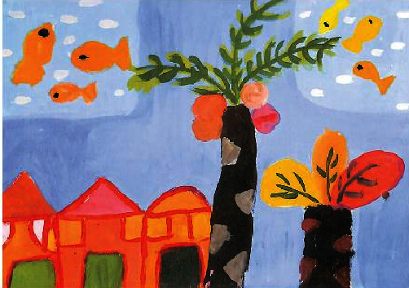
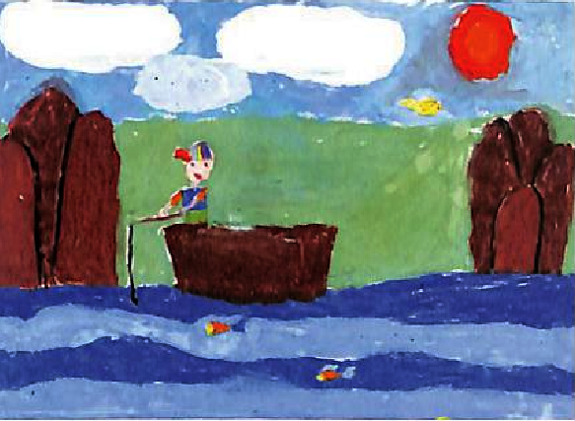
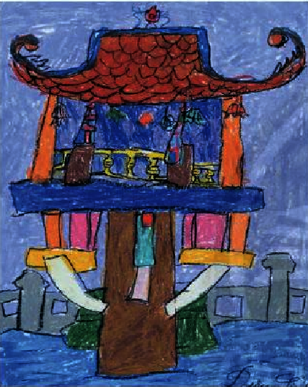
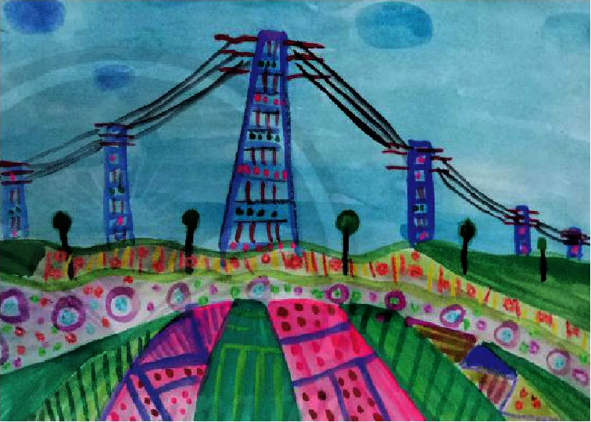
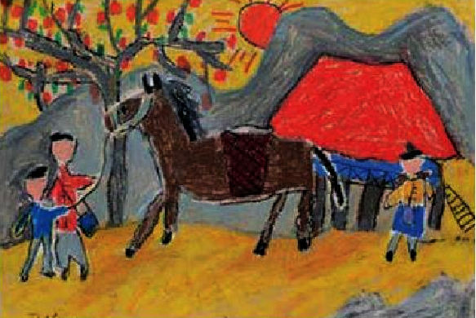
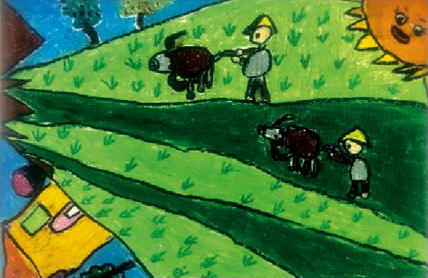
Phong cảnh
trong tranh
1
2
3
5
6
Tranh 1: “ Khu vườn nhà em ”- Tranh màu nước
Tranh 2: “ đi câu cá ”- Tranh màu nước
Tranh 3: “ Điện về quê em ”- Tranh màu nước
Tranh 4 : “ Quê hương bé ”- Tranh sáp màu
Tranh 5 : “ Người dân tộc ”-Tranh sáp màu
4
Tranh 6: “ Chùa một cột”- Tranh sáp màu

Slide 9
Hoạt
ĐỘNG
4
Phân tích - đánh giá

Slide 10
2
Nhận xét đánh giá tiết học thông qua quan sát, thảo luận, trả lời câu hỏi khi quan sát phong cảnh trong tự nhiên và phong cảnh trong tranh

Slide 11
Hoạt
ĐỘNG
5
Vận dụng - phát triển

Slide 12

Hãy
cùng nhau giữ gìn
quê hương đất nước
xanh – sạch – đẹp
Yêu quý phong cảnh
của quê hương
Biết chia sẻ suy nghĩ

